Slide 1
Trap them
Подготовили:
Проскурина Елизавета, Выдра Андрей

Slide 2

Главное меню
В главном меню игрок может:
Начать новую игру,
Продолжить прошлую,
Посмотреть статистику

Slide 3
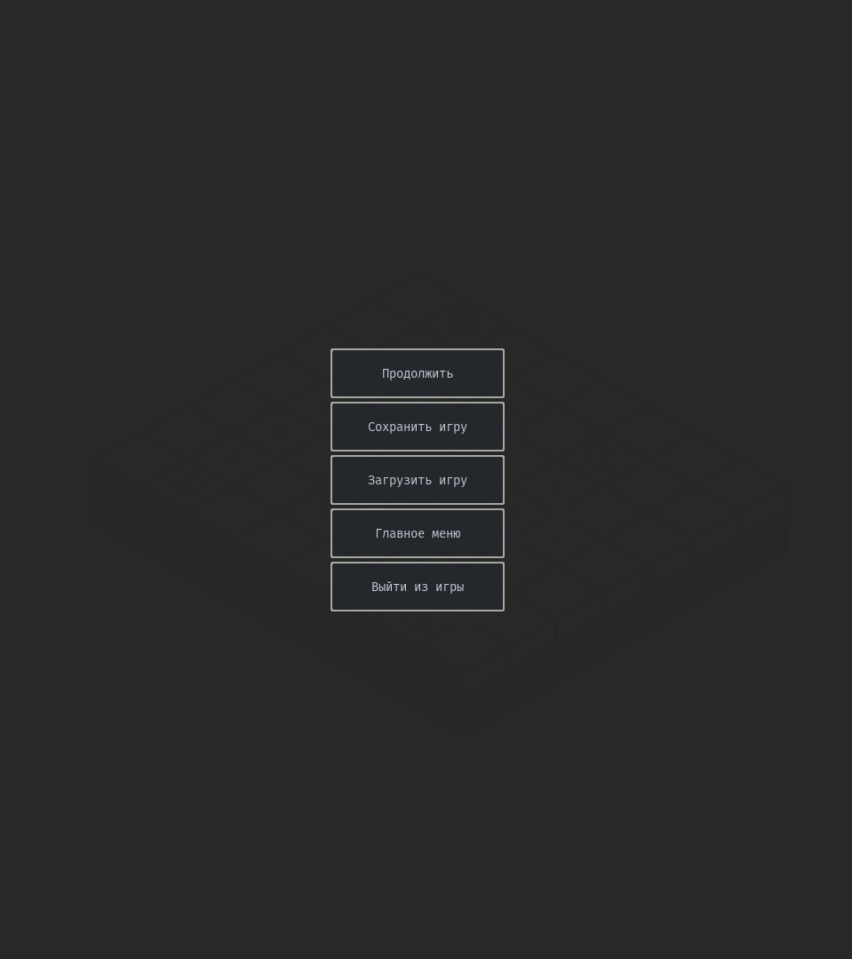
Меню паузы
В меню паузы игрок может сохраниться и позже загрузить сохранённую игру

Slide 4
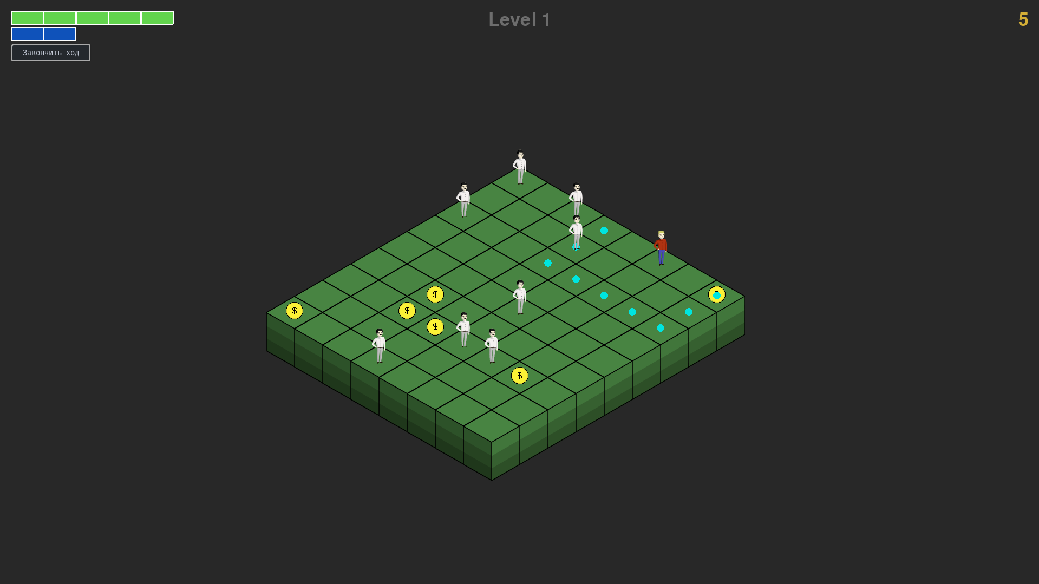
Поле игры
Поле. Герой в синих штанах, синие кружки – места, куда можно поставить ловушки. Также есть монетки. Слева сверху отображается здоровье игрока и количество оставшихся действий, а справа сверху количество оставшихся монет.

Slide 5
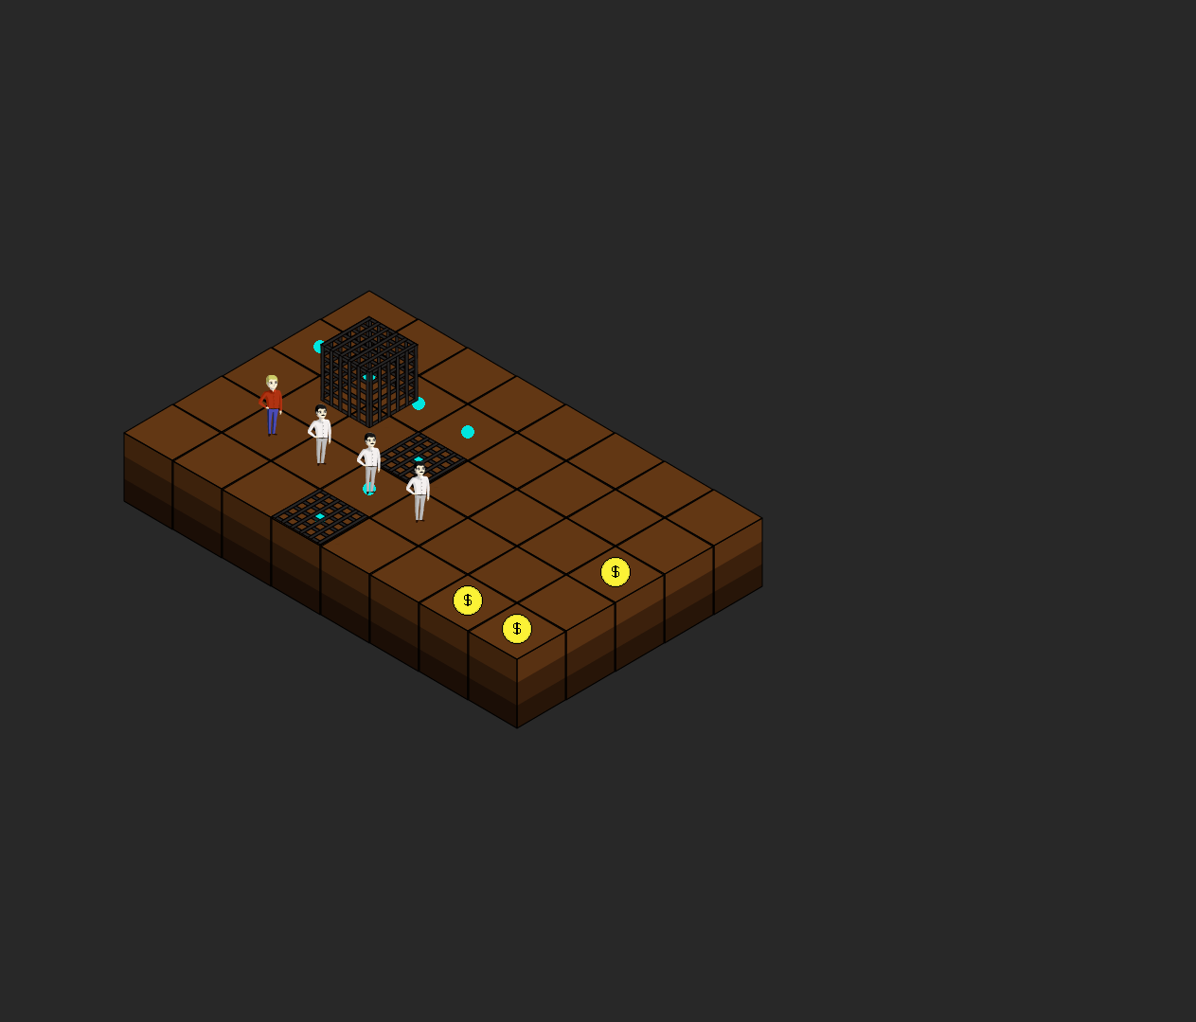
Ловушки и количество ходов
Демонстрация работы ловушек, если в момент запуска клетки на ячейке никого нет, она преобразуется в ловушку, иначе сверху летит клетка… При попадании на какого-то героя, клетка вместе с героем постепенно исчезает.

Slide 6
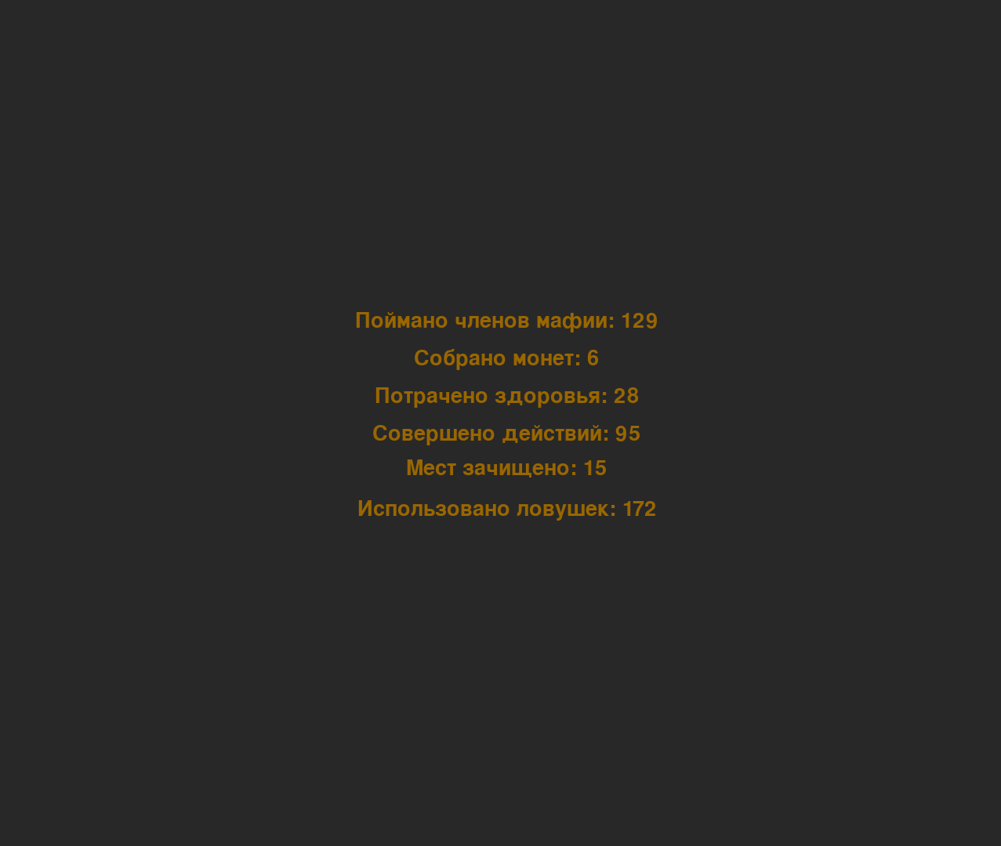
Статистика
Статистика по игре. Отображается: количество пойманных членов мафии, монет, потраченного здоровья, действий, зачищенных мест, ловушек использовано

Slide 7
СПАСИБО ЗА ВНИМАНИЕ

